Slide 1
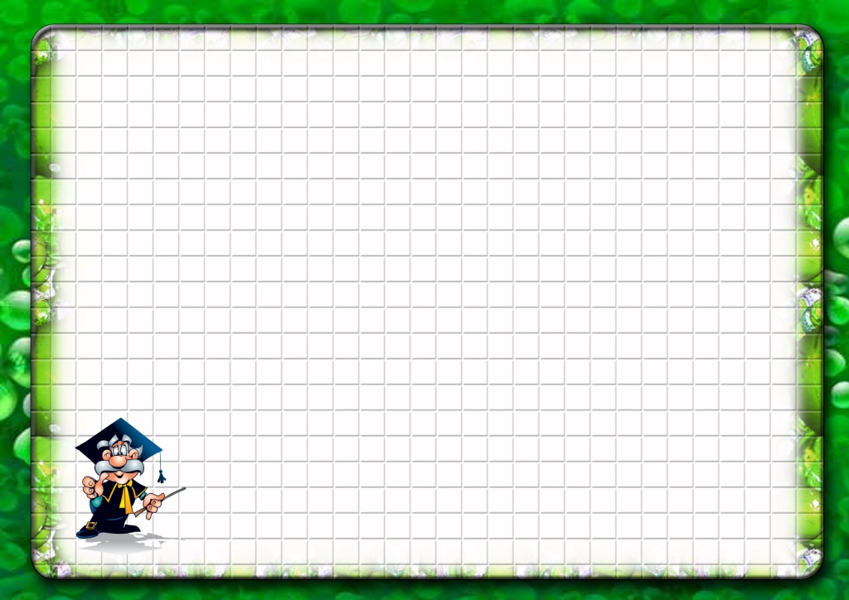
Тема урока:
«Знакомимся с задачей»
Выполнила: учитель начальных классов
Емельянова Екатерина Николаевна
МБОУ Ягодинская СОШ

Slide 2
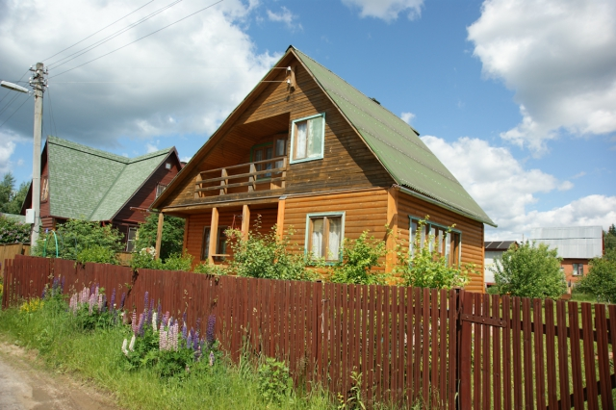
за
ЗАДАЧА

Slide 3
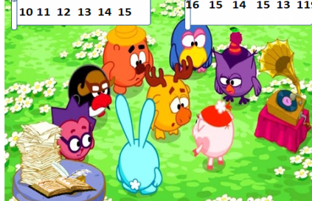
3+3=6
2+5=7
9-3=6
8-2=6
5-2=3
1+3=4

Slide 4
Мишутка нашёл 6 грибов, а белочка 2 гриба. Сколько всего грибов нашли звери?
Мишутка нашёл 6 грибов, а белочка 2 гриба. Мишутка и белочка- звери, потому что их тело покрыто шерстью.

Slide 5
Задача:
Условие
Вопрос
Решение
Ответ

Slide 6
У Светы 4 куклы.
У Пети 5 машин, а у Вани 4 машины. Сколько всего машин у мальчиков?

Slide 7
УСЛОВИЕ
У Пина было 7 шариков. 2 шарика ему лопнул Лосяш. Сколько шариков осталось?
ВОПРОС

Slide 8
У Пина было 7 шариков. 2 шарика ему лопнул Лосяш. Сколько шариков осталось?
7-2=9

Slide 9
У Пети 5 машин, а у Вани 4 машины. Сколько всего машин у мальчиков?
5+4=9

Slide 10
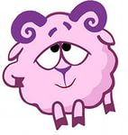
Нюша написала 3 стиха, а Бараш 5 стихов. Сколько стихов написали вместе Нюша и Лосяш?
3+5=9

Slide 11
Интернет - ресурсы
Шаблон презентации
http://yandex.ru/images/search?img_url=http%3A%2F%2F900igr.net%2Fdatas%2Fliteratura%2FGabdulla-Tukaj%2F0015-015-Gabdulla-Tukaj.jpg&uinfo=sw-1280-sh-1024-ww-1263-wh-923-pd-1-wp-5x4_1280x1024&
Картинка Смешарики
http://yandex.ru/images/?uinfo=sw-1280-sh-1024-ww-1263-wh-923-pd-1-wp-5x4_1280x1024
Дача
http://ivano-frankovskaya.inetgiant.com.ua/dolina/tags/dacha

